Slide 1

SETTIMANA NAZIONALE DELLA DISLESSIA
3-9 ottobre 2022 VII EDIZIONE
Legge 170/2010
Ognuno è un genio.
Ma se si giudica un pesce
dalla sua abilità di arrampicarsi sugli alberi,
lui passerà tutta la vita a credersi stupido.
Albert Einstein

Slide 2
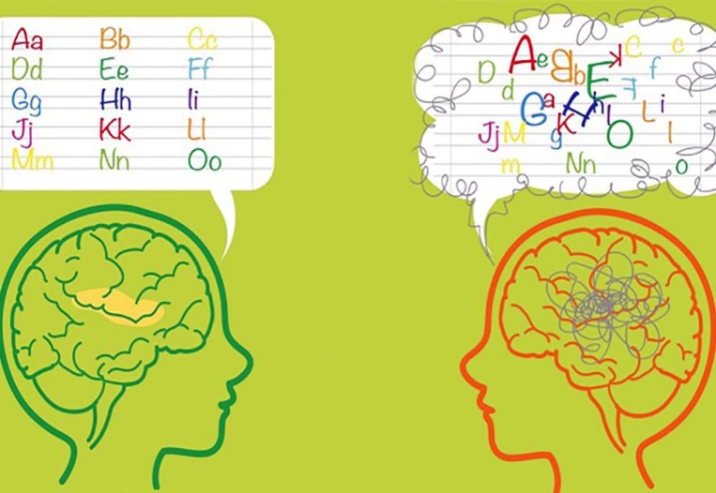
La LEGGE n.170 dell’8 OTTOBRE 2010
«Nuove norme in materia di disturbi specifici di apprendimento in ambito scolastico»
Si definiscono disturbi specifici dell’apprendimento la dislessia, la disortografia, la disgrafia e la discalculia.
«Disturbi che si manifestano in presenza di capacità cognitive adeguate, in assenza di patologie neurologiche e di deficit sensoriali, ma possono costituire una limitazione importante per alcune attività della vita quotidiana» (art.1)
La legge 170 tutela il diritto allo studio dei bambini e ragazzi con DSA e dà alla scuola un’opportunità per riflettere sulle metodologie da mettere in atto per favorire tutti gli studenti, dando spazio al loro vero potenziale in base alle loro peculiarità.

Slide 3
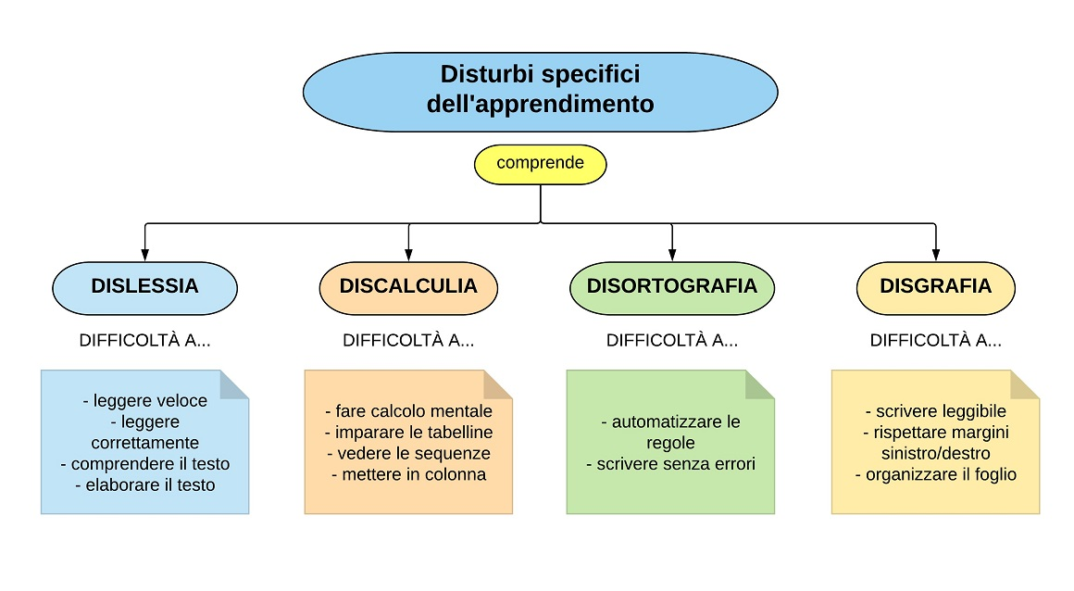
DISTURBO: alterazione di una particolare funzione.
SPECIFICO: riguardante lo sviluppo di uno o più domini specifici di abilità.
APPRENDIMENTO: rispetto all’acquisizione e all’automatizzazione dei processi di lettura, scrittura e calcolo.

Slide 4
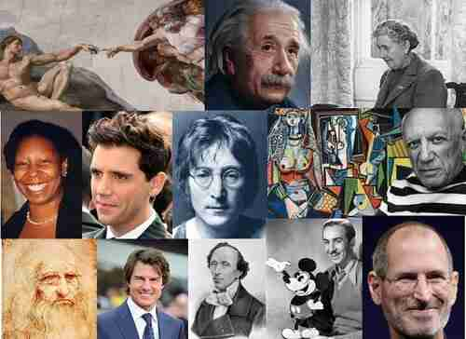

…anche se la dislessia crea difficoltà in certe aree, è frequente nei dislessici una coordinazione, un'empatia e uno spirito artistico al di sopra della media.
Sembra infatti che il limite più grande al successo sia la mancanza di fiducia in se stessi. Con un supporto adeguato una persona dislessica può riuscire nella vita e fare grandi cose, come diventare un artista.

Slide 5
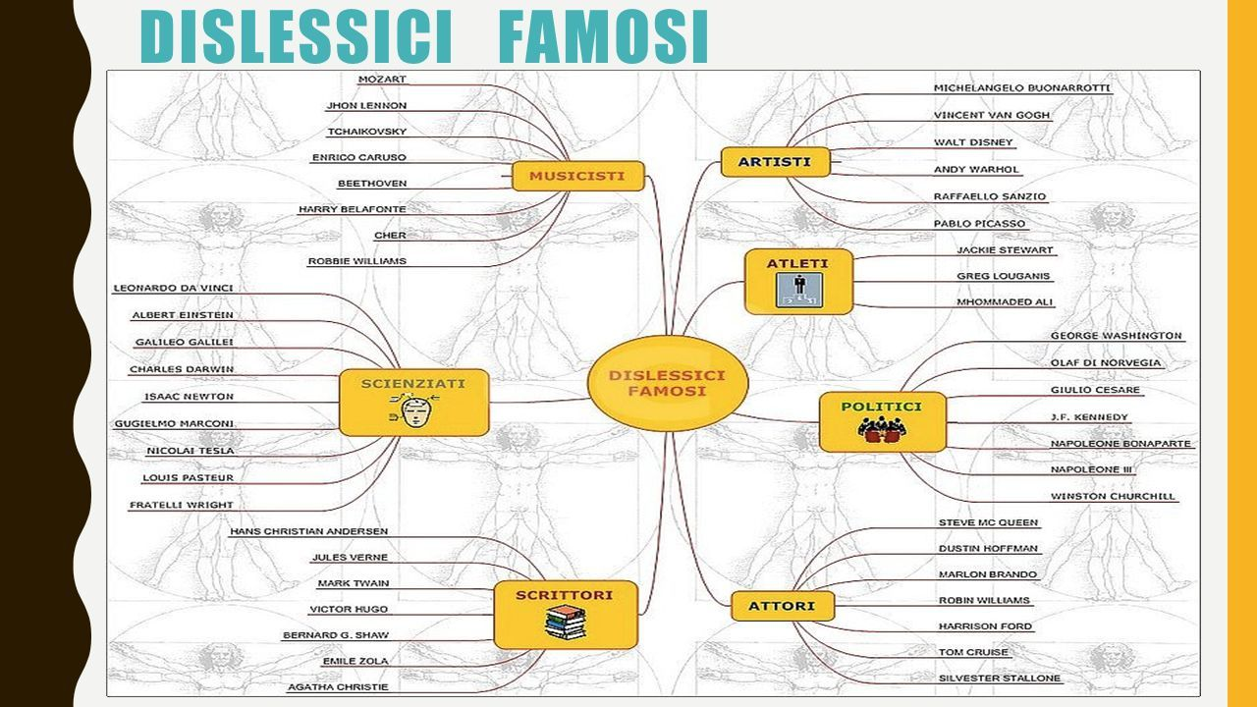
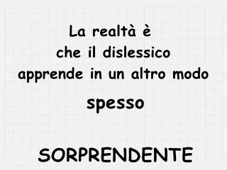

Slide 6
SPUNTI DI RIFLESSIONE di breve durata ma «sempre sul pezzo!»
BUON ASCOLTO E BUONA VISIONE
https://pescara.aiditalia.org/it/news-ed-eventi/dislessici-famosi-nella-storia
https://es-la.facebook.com/dislessiaioticonosco/videos/mika-monologo-sulle-parole-a-stasera-casa-mika/1568001179877642/
https://it-it.facebook.com/dislessiaioticonosco/videos/fonzie-e-la-dislessia/1636372489707177
https://www.youtube.com/watch?v=EoVvR_KgHRU
https://www.youtube.com/watch?v=mkSL79AYl8w
https://www.youtube.com/watch?v=ytqDjH5Crkg
https://www.youtube.com/watch?v=iXJ882uLXjA
Maestra Frà

